Slide 1
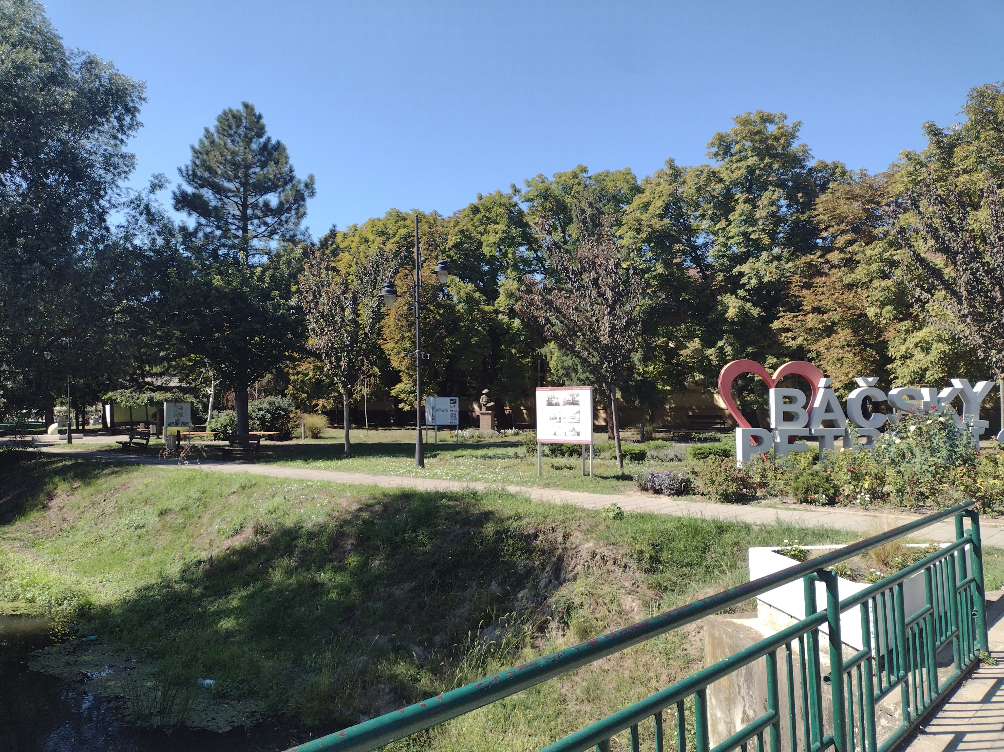
Mladí dolnozemci
Martin Pintir, Ines Oros, Ján Bažik, Domokos Noel, Maia Suciu, Marína Tordaji, Valentin Mihut

Slide 2
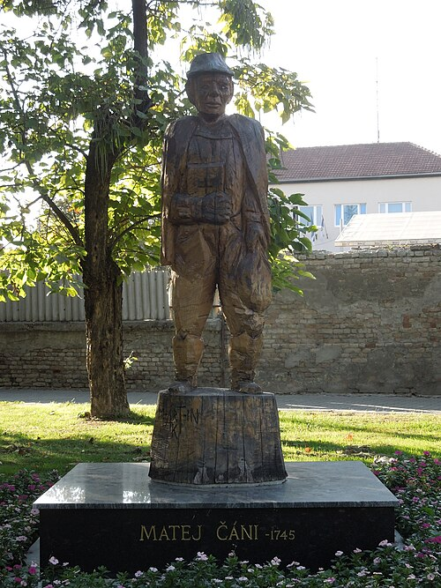
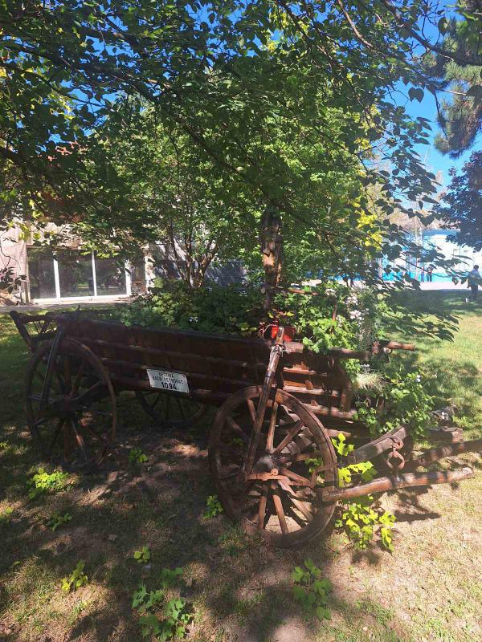
Matej Čáni
Matej Čáni bol z Malinca a on bol impopulátor.
V roku 1745 privádza 128 slovenských rodín na toto územie.
Socha Mateja Čániho v parku
Ozdobný koč v parku Mateja Čaniho

Slide 3
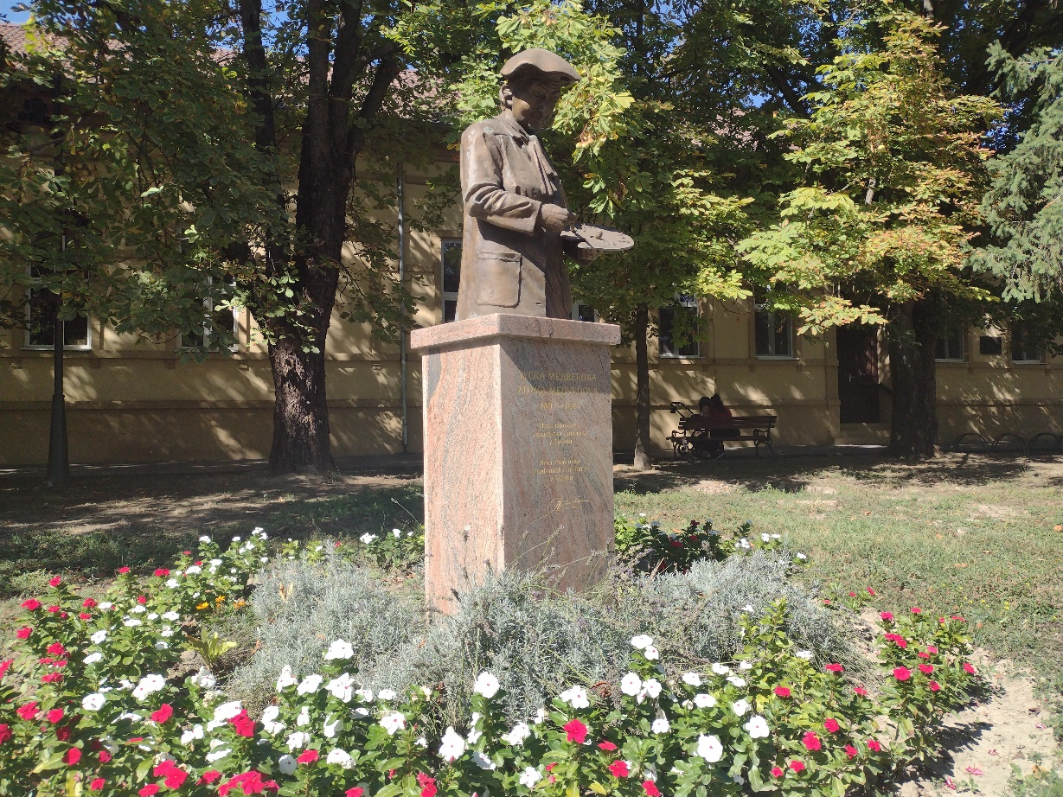
Park Zuzky Medveďovej
Zuzka Medveďova bola prvá významná akademická maliarka, ktora sa narodila v Báčskom Petrovci. Pochádzala z roľníckej rodiny, čo výrazne ovplyvnilo jej tvorbu.
V parku sa nachádza pamätná busta Zuzky Medveďovej.

Slide 4
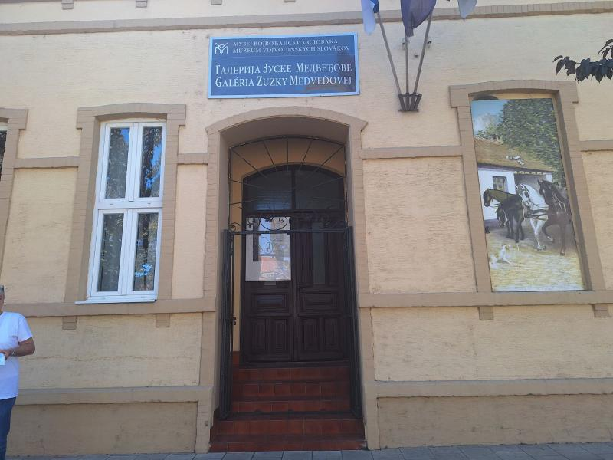
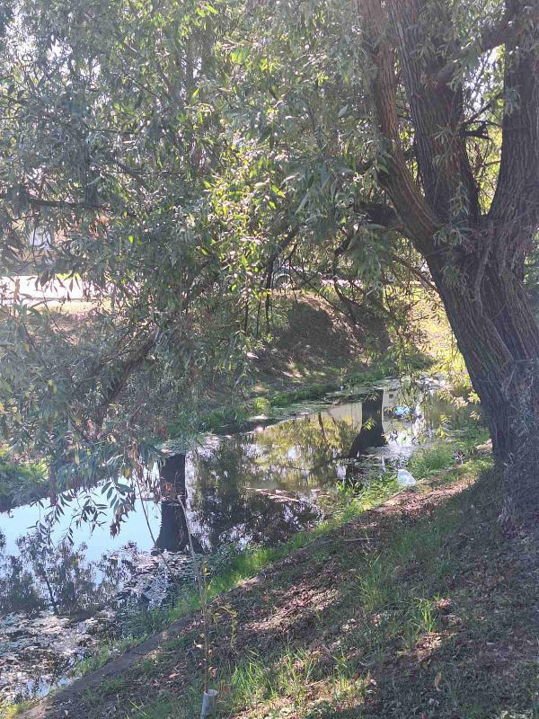
V Báčskom Petrovci sa nachádza galéria pomenovaná podľa nej.
Tam sú zachované jej diela, ktoré prispevajú k zachovaniu kultúrneho dedičstva.
Známa maliarka žila v Bratislave až do jej smrti v roku 1985.

Slide 5
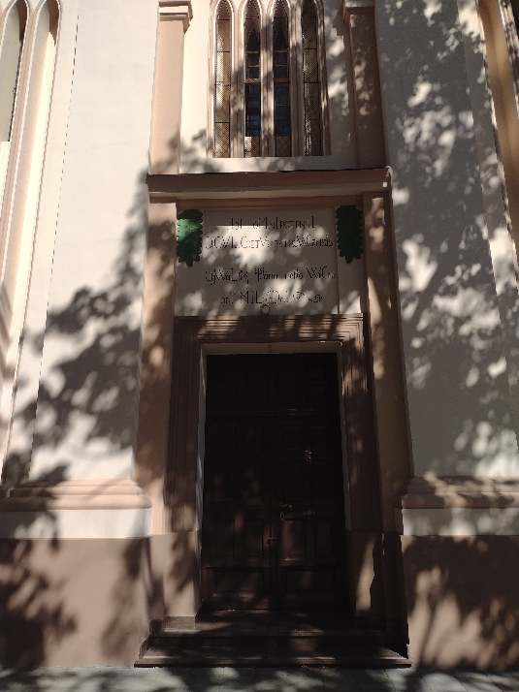
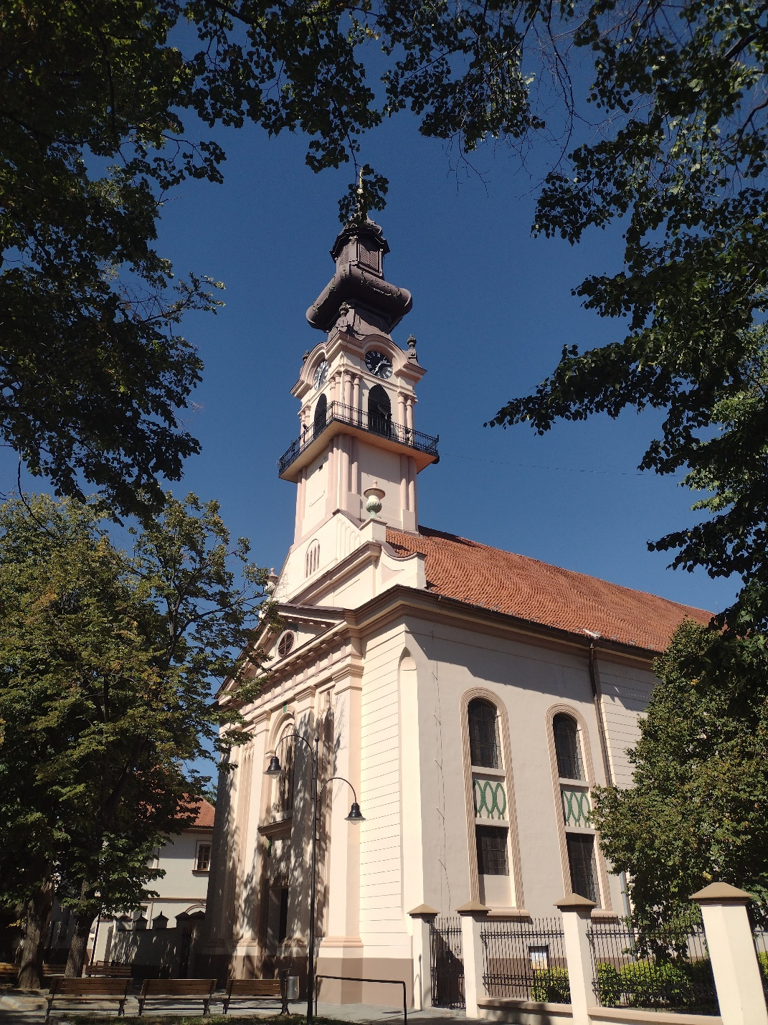
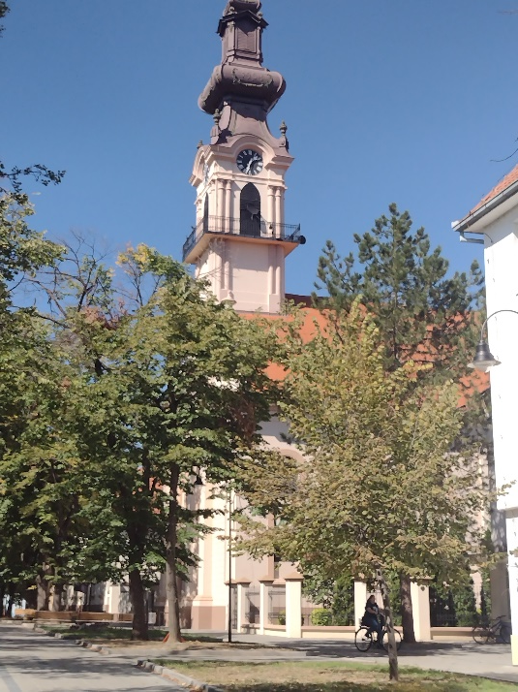
Kostol
V Báčskom Petrovci je veľký evanjielický kostol.
Postavený bol v roku 1783 a neskôr v roku 1822 bol rozširený a obnovený.

Slide 6
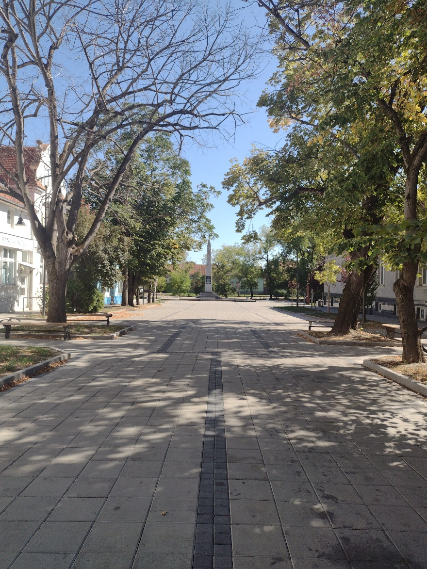
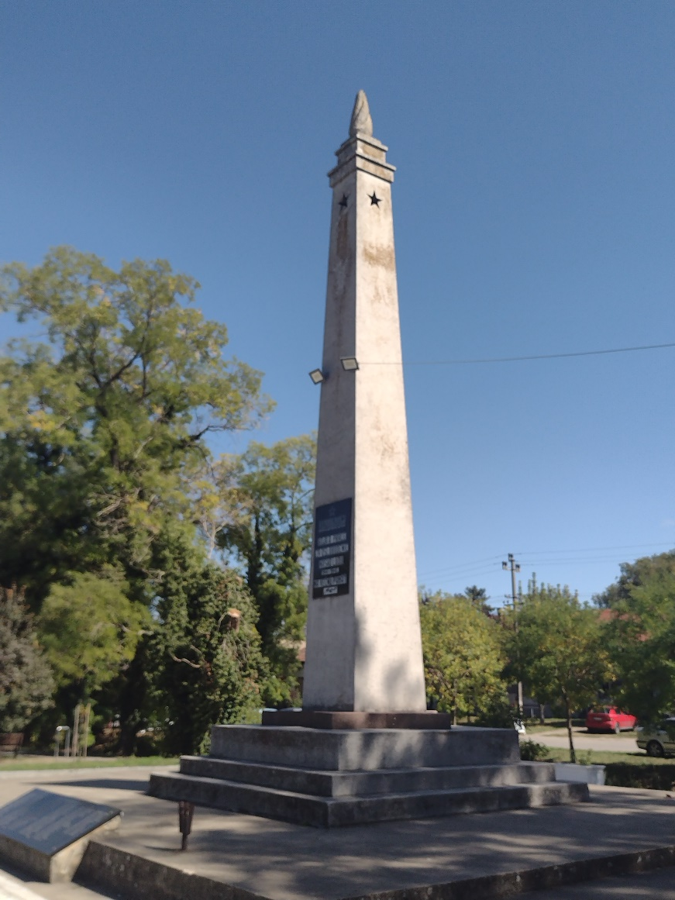
Pomník

Slide 7
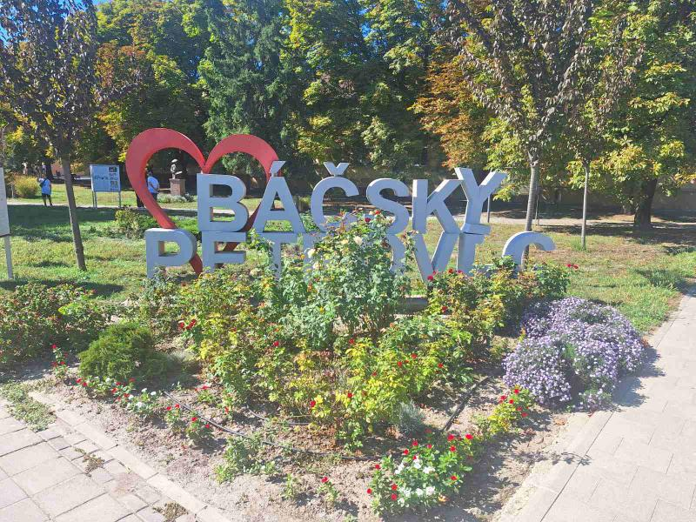
Ďakujeme za pozornosť!

